Slide 1

Segmented Logistic Model – effect of offset
서울대학교 박태성 교수
생물정보통계 연구실
박사과정 구태완 석사과정 한결희, 이도은
학부과정 고영현, 김학용, 김태현, 정혜원

Slide 2
Data
사용한 데이터
분석 대상 국가 : ECDC 167개국 (9월 18일 기준)
현재 상황
Segmented logistic model에 대해
- original scale : 90개국 적합 완료
- population offset : 91 개국 적합 완료
- million offset : 89개국 적합 완료

Slide 3
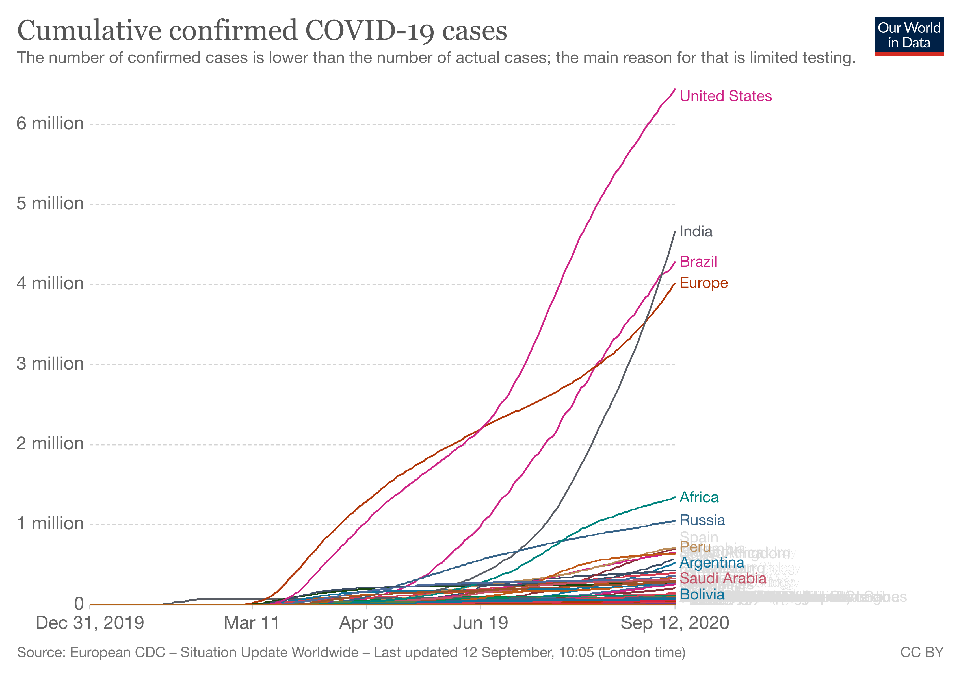
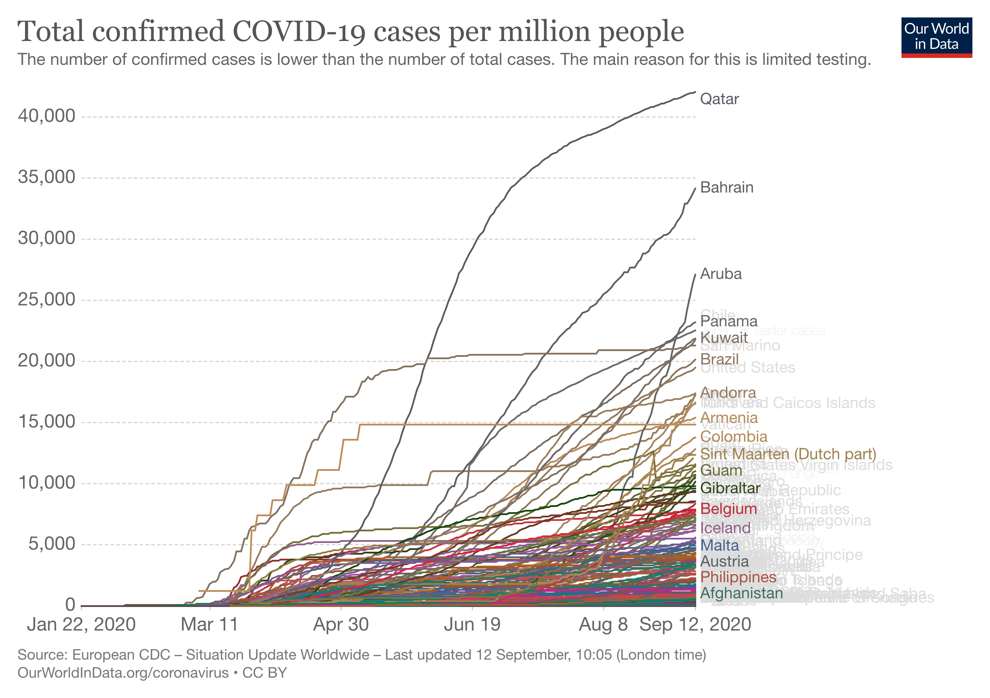
Confirmed Cases

Slide 4

Methods
Cumulative Logistic model fitting
Breakpoint와 fitting을 시작할 날짜를 각 국가별로 정리
이를 기준으로 offset 적용한 것과 original scale 사용한 경우 fitting
F(x) = $\sum{Logistic_Function(x_{i})}$ , ($x_{i} :i번$째 구간)

Slide 5
Offset : population

Slide 6
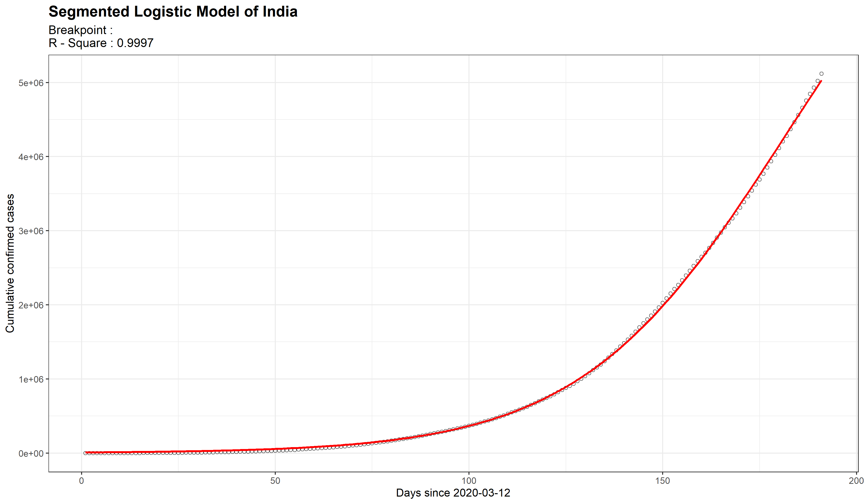

Segmented Logistic model – Cumulative Cases, India
Original scale
Population offset
 | a | b | c
1 | 8438594 | 6.913662 | 0.038234
 | a_off | b_off | c_off
1 | 0.006176 | 6.913663 | 0.038234

Slide 7
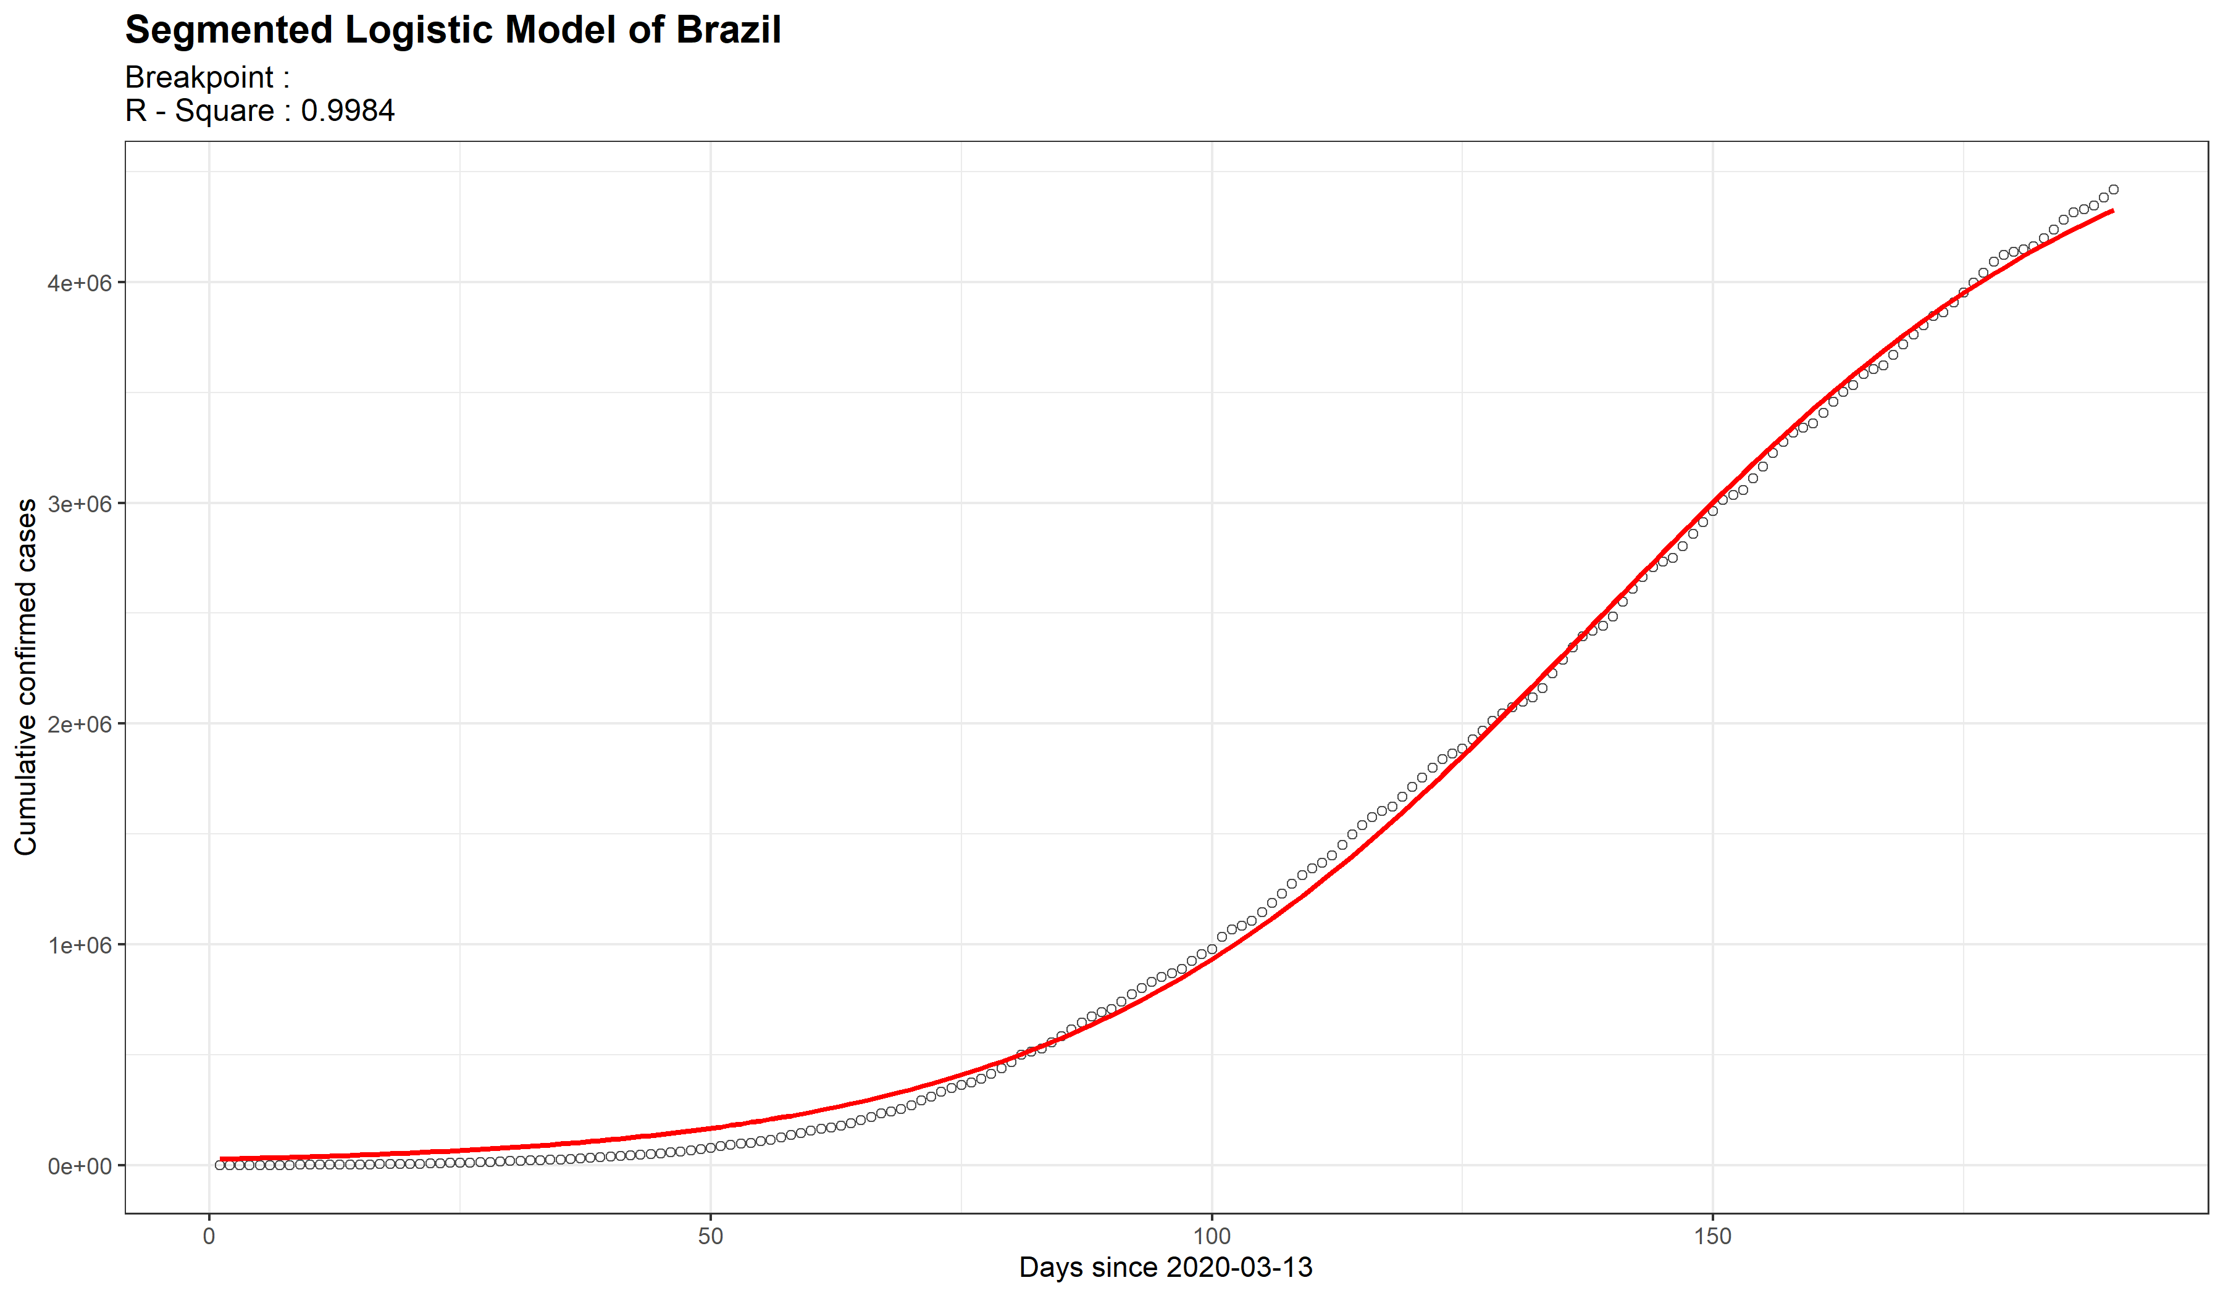
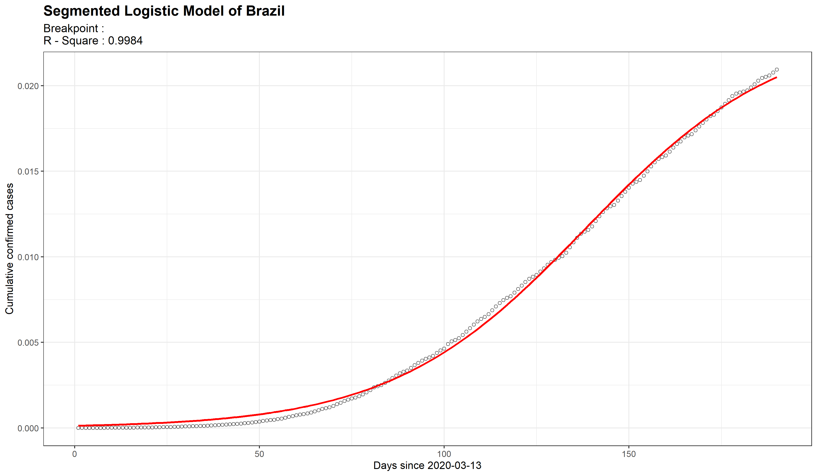
Segmented Logistic model – Cumulative Cases, Brazil
Original scale
Population offset
 | a | b | c
1 | 4941149 | 0.023412 | 0.037878
 | a_off | b_off | c_off
1 | 0.023412 | 5.244925 | 0.037878

Slide 8
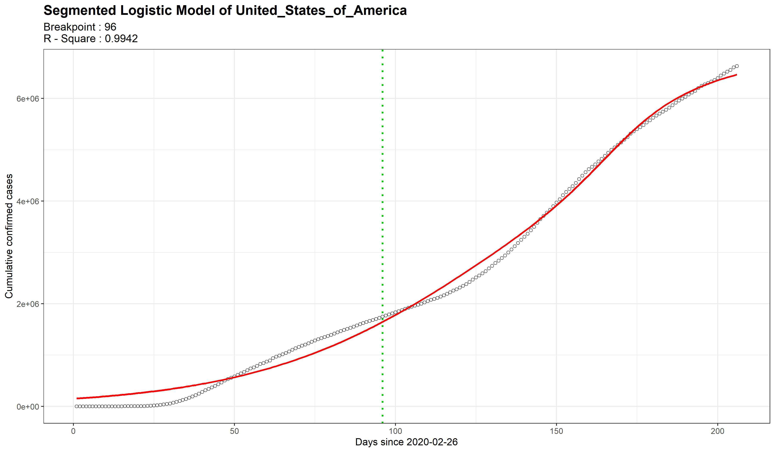

Segmented Logistic model – Cumulative Cases, US
Original scale
Population offset
 | a | b | c
1 | 5633504 | 3.608717 | 0.02836
2 | 1406911 | 1.38646 | 0.098481
 | a_off | b_off | c_off
1 | 0.01712 | 3.608713 | 0.02836
2 | 0.004275 | 1.386451 | 0.098482

Slide 9
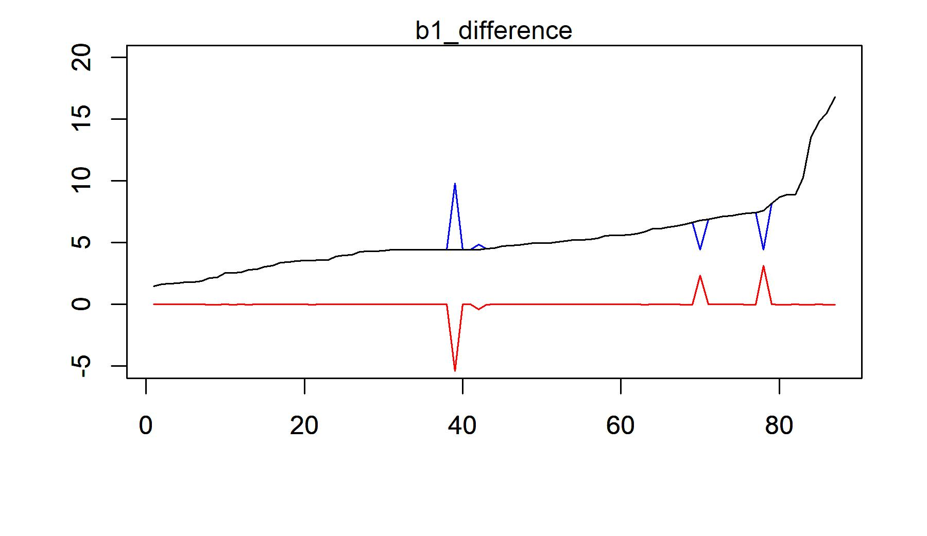
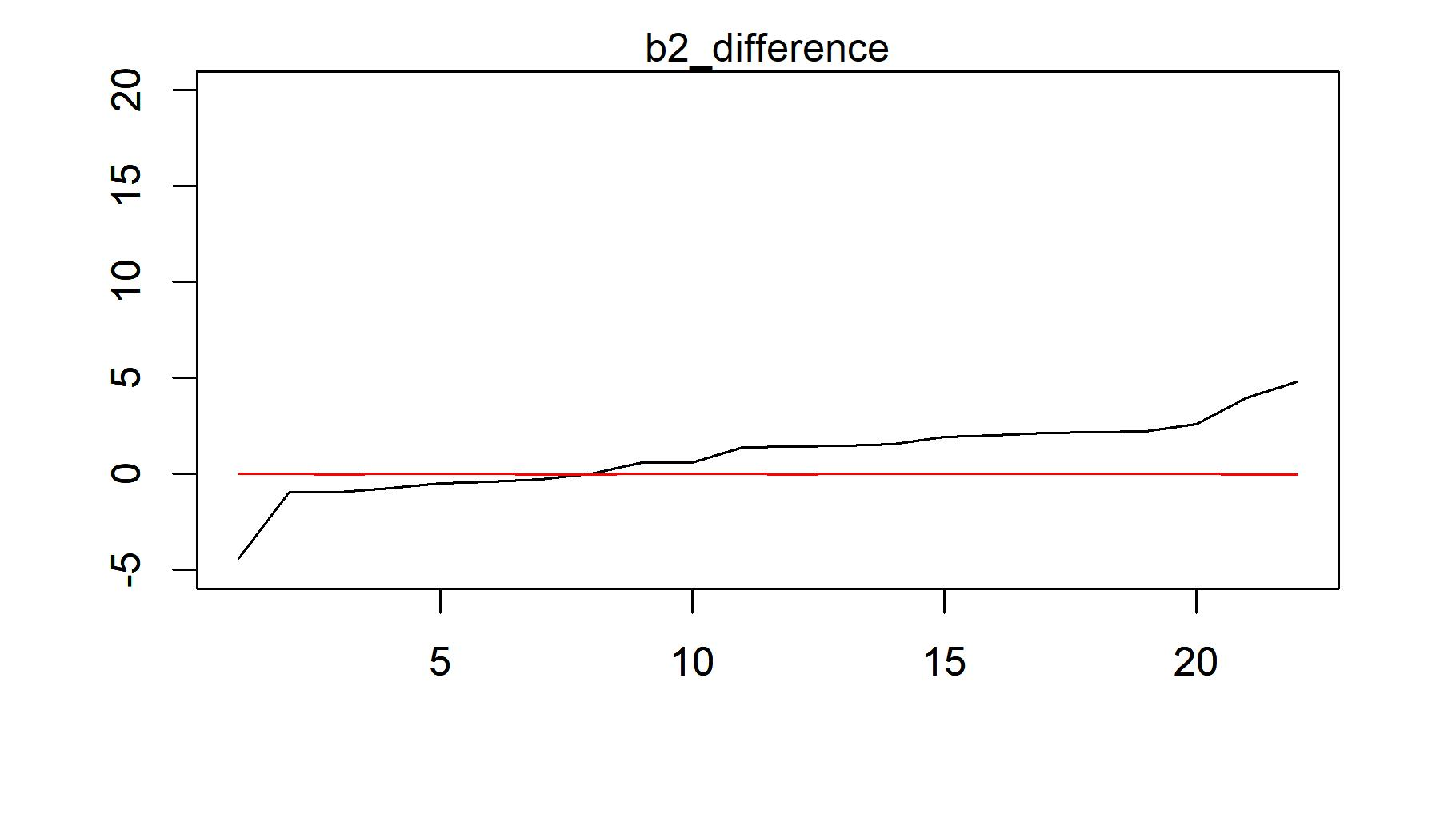
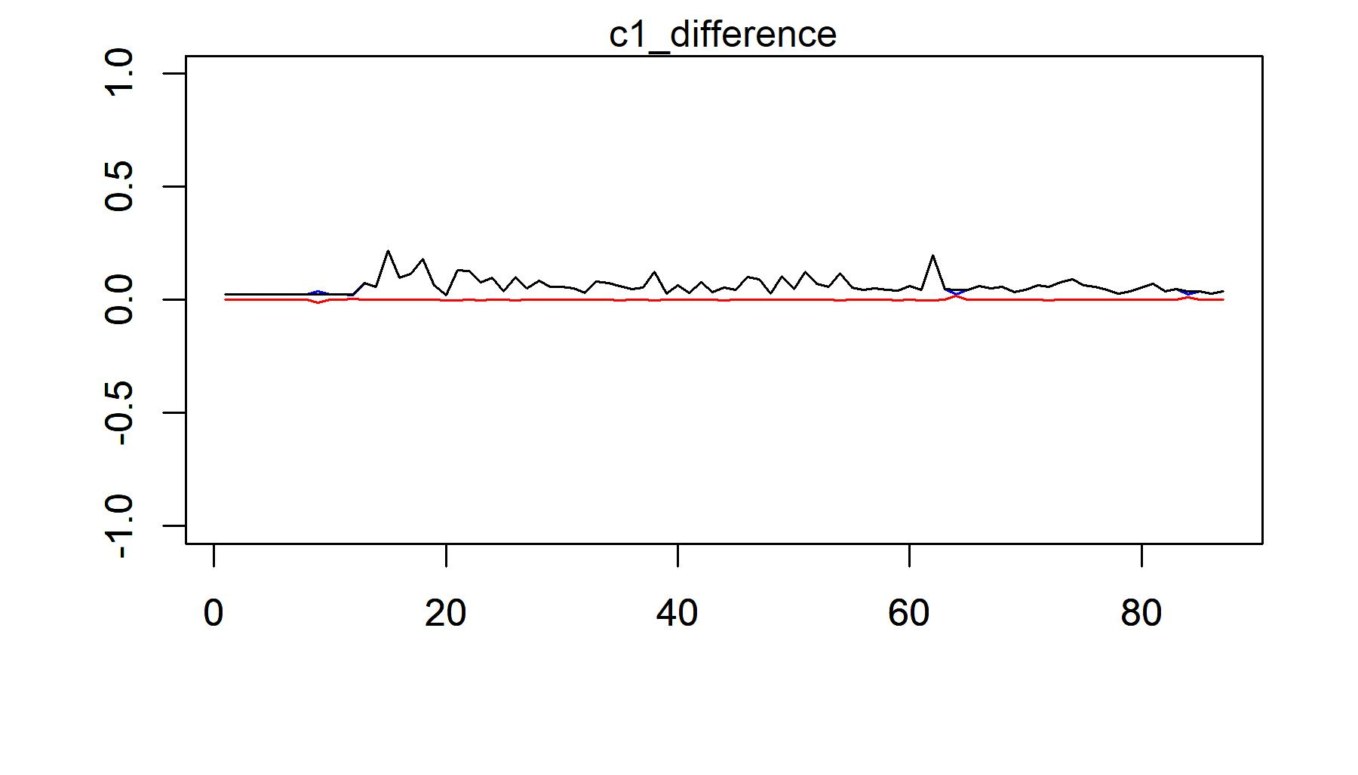
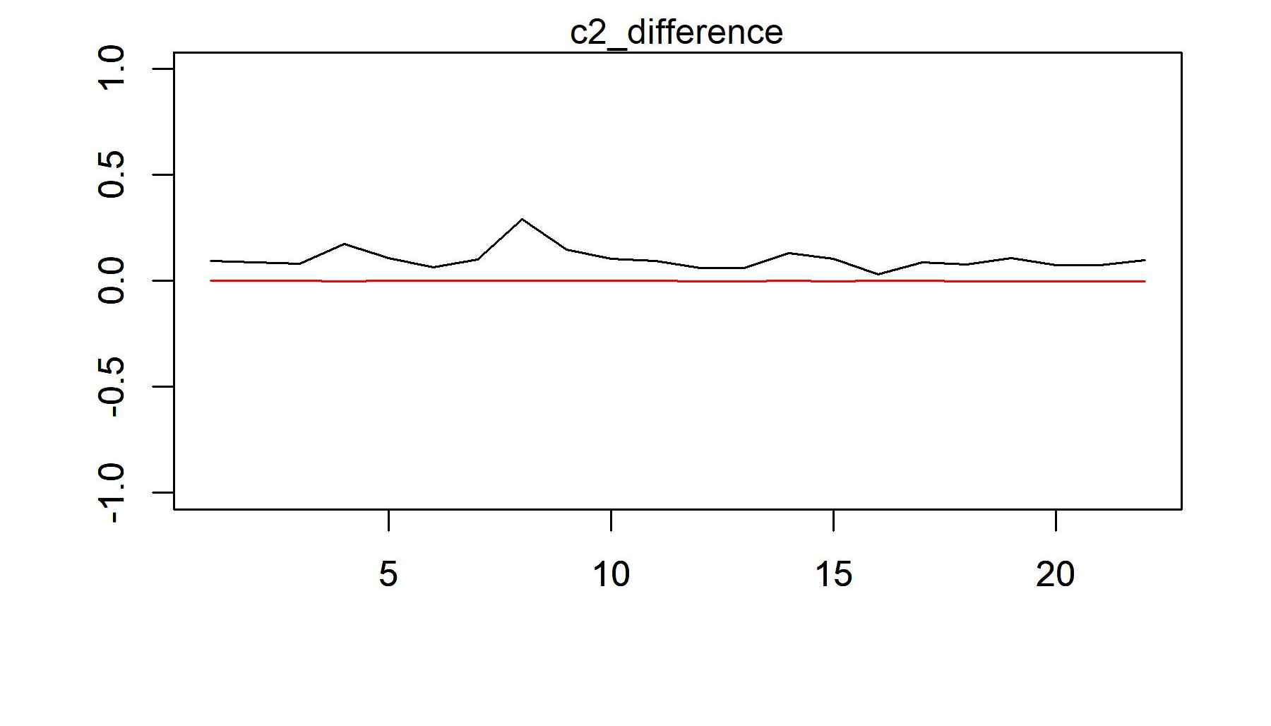
Segmented Logistic model – compare parameters
Blue : original data
Black : population offset
Red : difference

Slide 10
Offset : million

Slide 11
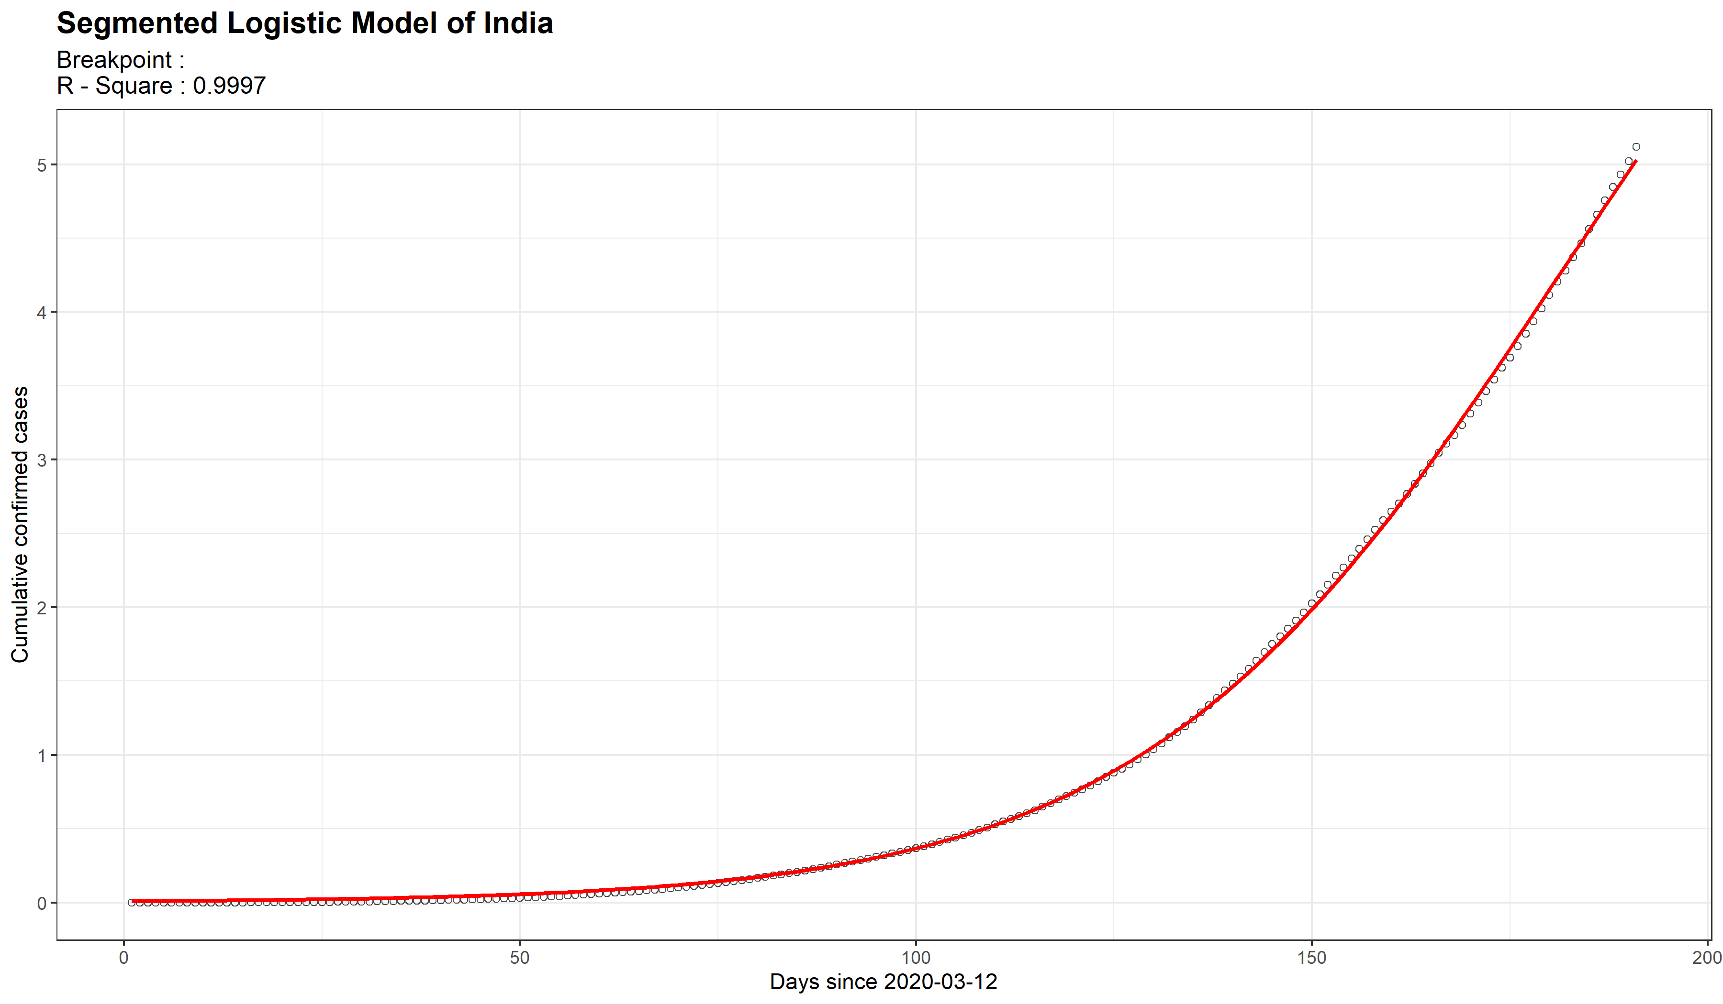
Segmented Logistic model – Cumulative Cases, India
Original scale
million offset
 | a | b | c
1 | 8438594 | 6.913662 | 0.038234
 | a_off | b_off | c_off
1 | 8.438598 | 6.913663 | 0.038234

Slide 12
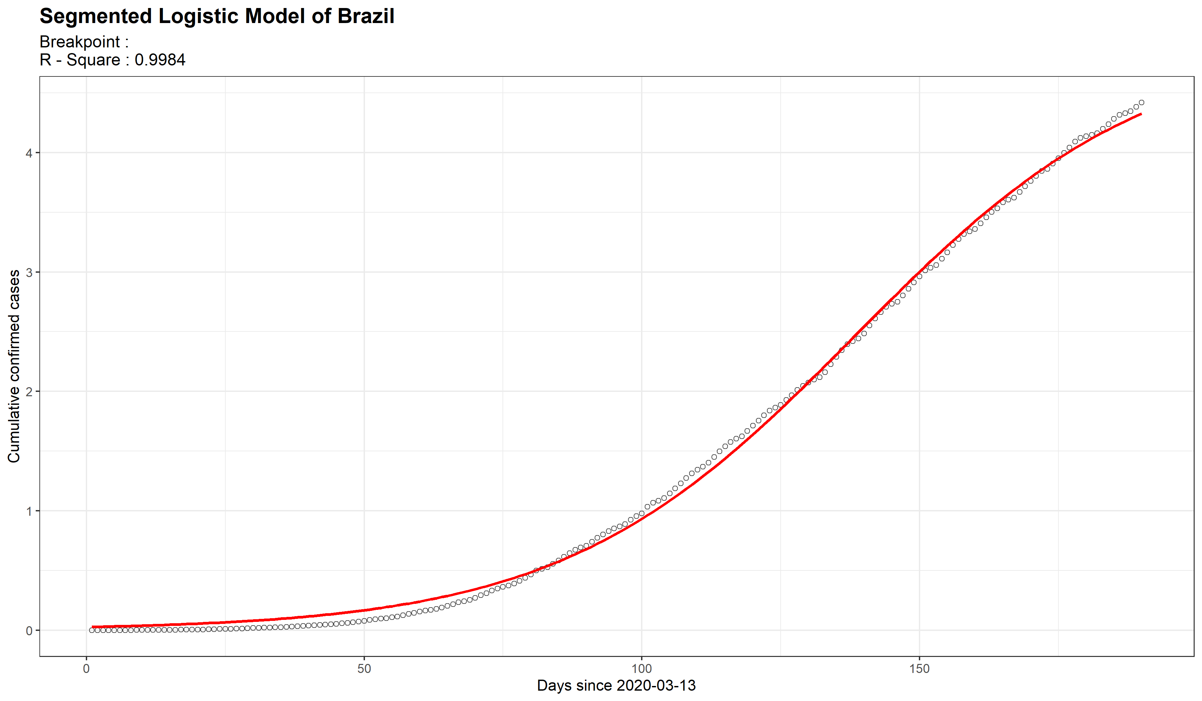
Segmented Logistic model – Cumulative Cases, Brazil
Original scale
million offset
 | a | b | c
1 | 4941149 | 5.244924 | 0.037878
 | a_off | b_off | c_off
1 | 4.941147 | 5.244926 | 0.037878

Slide 13
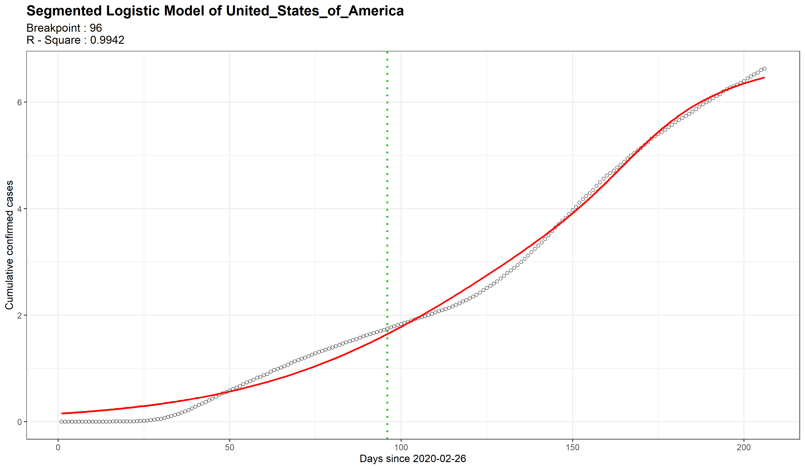
Segmented Logistic model – Cumulative Cases, US
Original scale
million offset
 | a | b | c
1 | 5633504 | 3.608717 | 0.02836
2 | 1406911 | 1.38646 | 0.098481
 | a_off | b_off | c_off
1 | 5.63356 | 3.608711 | 0.02836
2 | 1.406879 | 1.386452 | 0.098482

Slide 14
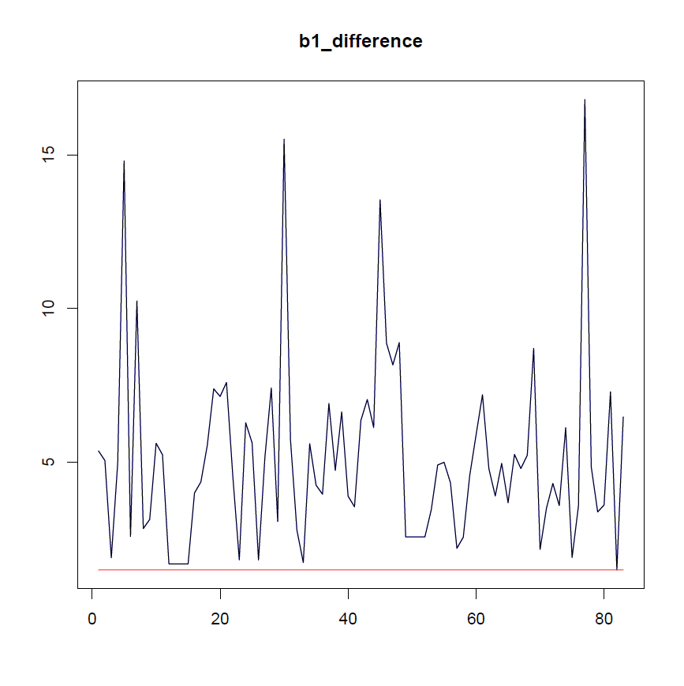
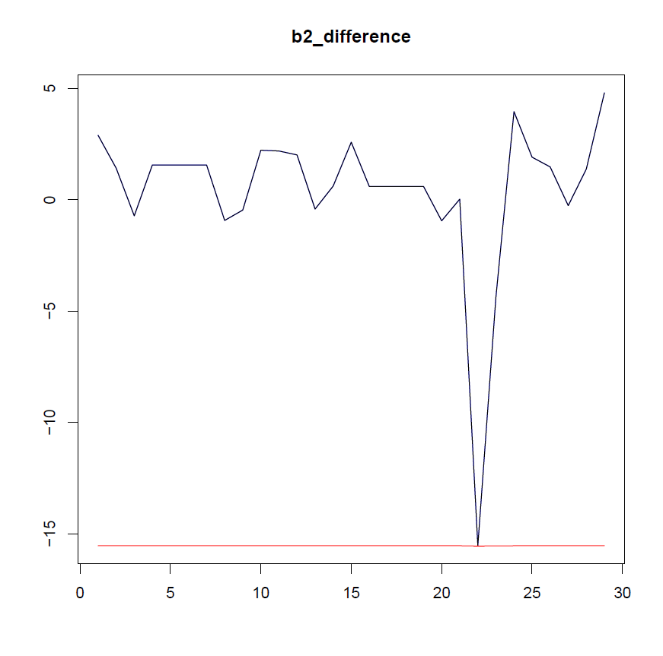
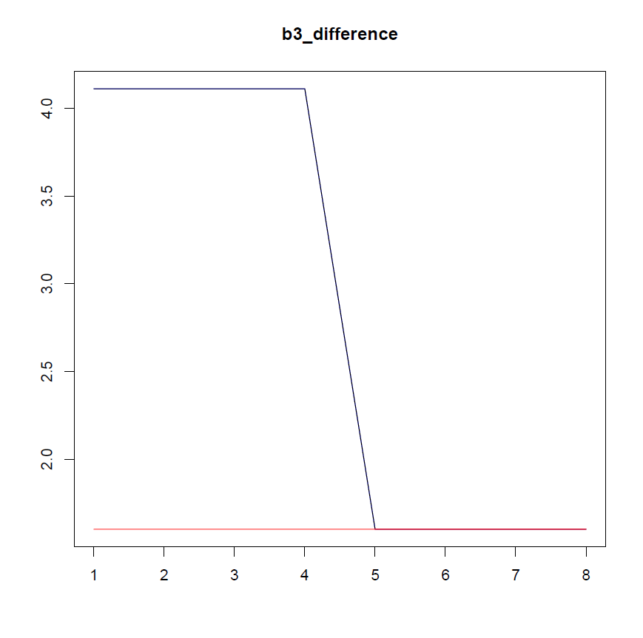
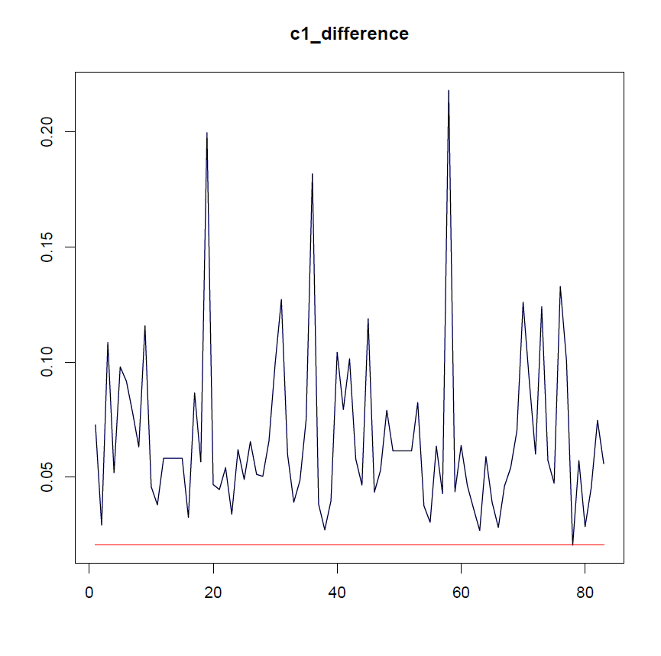
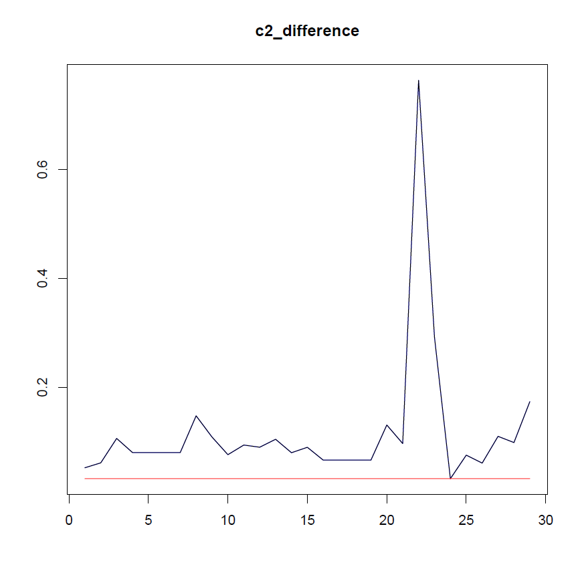
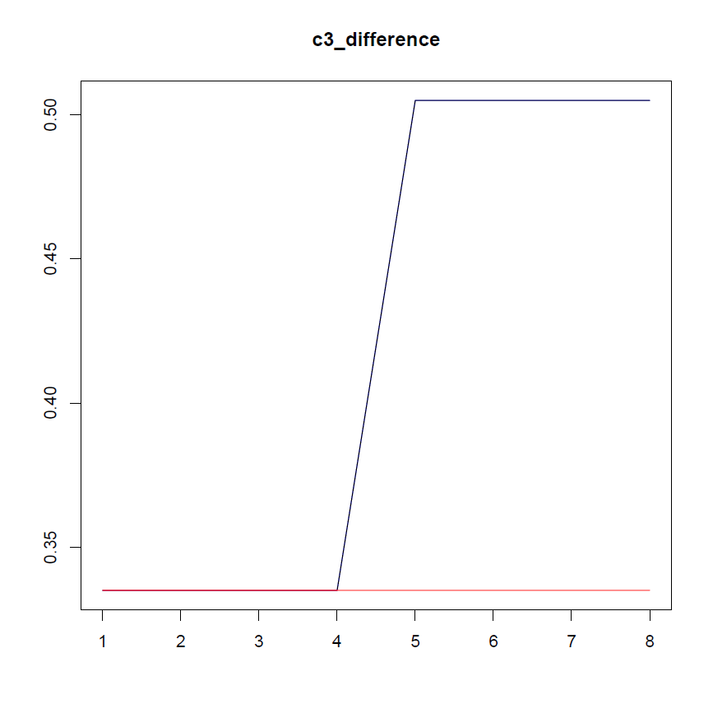
Segmented Logistic model – compare parameters
Blue : original data
Black : million offset
Red : difference

Slide 15
Conclusion
확진자 수가 가장 많았던 US, brazil, India에서 b,c parameter 차이가 0.001 이하인 것을 확인
적합된 국가들에서, 대부분의 나라가 b,c parameter 차이가 0.001 이하로 아주 적었음
지금까지 하던 대로 적합을 진행한 후 a parameter를 해석할 때 각 국가의 population을 고려하여도 충분하다고 판단됨

